Slide 1


Árvore Red-Black
Equipe:
Adalberto de Lima Junior
William Gabriel da Paz Rosendo
https://github.com/enrickgsilva/PROJECT/tree/master/HUFFMAN

Slide 2
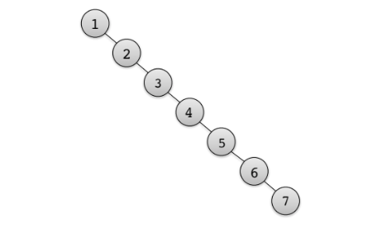
Motivação
Algoritmo de pesquisa em árvore de busca binária tem um O(n) em seu pior caso, se os dados forem inseridos em ordem crescente ou decrescente;
Uma árvore balanceada pode resolver a complexidade da busca, porém o custo para manter uma árvore balanceada após cada inserção é muito alto;

Slide 3
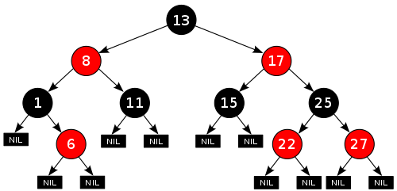
Árvore Red-Black
É um tipo de árvore binária balanceada que utiliza um esquema de cores para manter seu balanceamento.
Realização de busca, inserção e remoção em tempo O(log n).

Slide 4
Definições
Todo nó é vermelho ou preto.
A raiz é preta.
Toda folha (Nil) é preta.
Se um nó é vermelho, então os seus filhos são pretos.
Para cada nó, todos os caminhos do nó para as folhas descendentes contém o mesmo número de nós pretos.

Slide 5
Código

Slide 6
Animação
Link: https://www.cs.usfca.edu/~galles/visualization/RedBlack.html

Slide 7
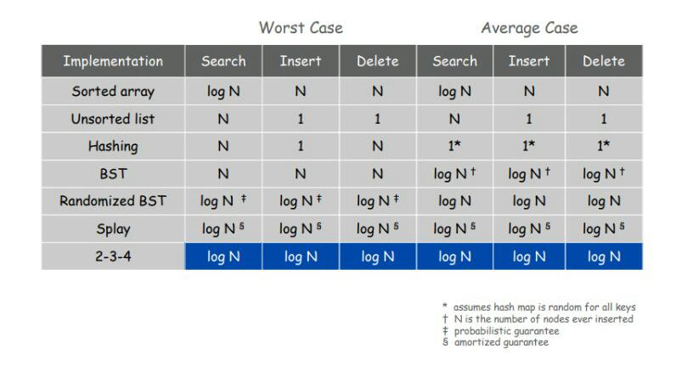
De volta à Motivação…

